Slide 1
O papel das entidades reguladoras na justificação e optimização (das exposições médicas a radiações ionizantes)
Maria M. Meruje, Pedro Vaz
(Instituto Superior Técnico)
Workshop “Justificação e Optimização das Exposições Médicas a Radiações Ionizantes”
IPOLFG, Lisboa, 10 de Setembro de 2015

Slide 2
Sumário
Introdução - O Sistema Internacional de Protecção Radiológica
O princípio da Justificação em Imagiologia Médica – perspectiva internacional
O Papel das Entidades Reguladoras na Justificação
O princípio da Optimização em Radiodiagnóstico e procedimentos de intervenção – perspectiva internacional
O papel das entidades reguladoras na Optimização
O sistema da protecção radiológica: entidades reguladoras sob uma perspetiva do direito nuclear

Slide 3
O Sistema Internacional da Protecção Radiológica

Slide 4
O Sistema de Protecção Radiológica Princípios Fundamentais
Sistema de
Protecção Radiológica
Justificação
(das práticas)
Optimização
(da protecção)
Limitação de dose

Slide 5
Exames radiológicos Evolução temporal
UNSCEAR* Report | No. of examinations (Billion) | Collective Dose (million man*Sv) | Annual dose “per capita” (mSv)
1988 | 1.38 | 1.8 | 0.35
1993 | 1.6 | 1.6 | 0.3
2000 | 1.91 | 2.3 | 0.4
2008 | 3.1 | 4.0 | 0.6
(*) UNSCEAR - United Nations Scientific Committee on the Effects of Atomic Radiation

Slide 6
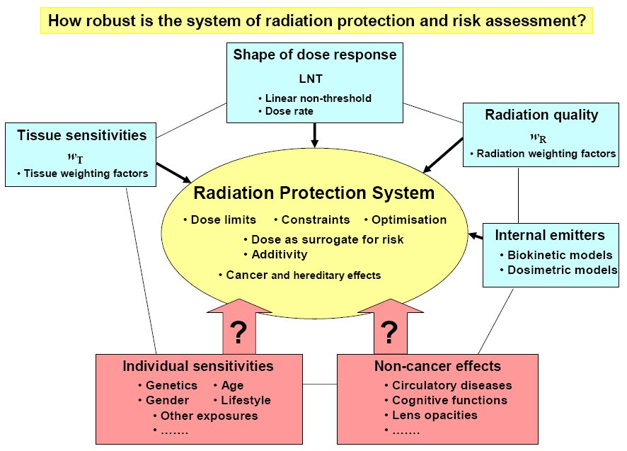
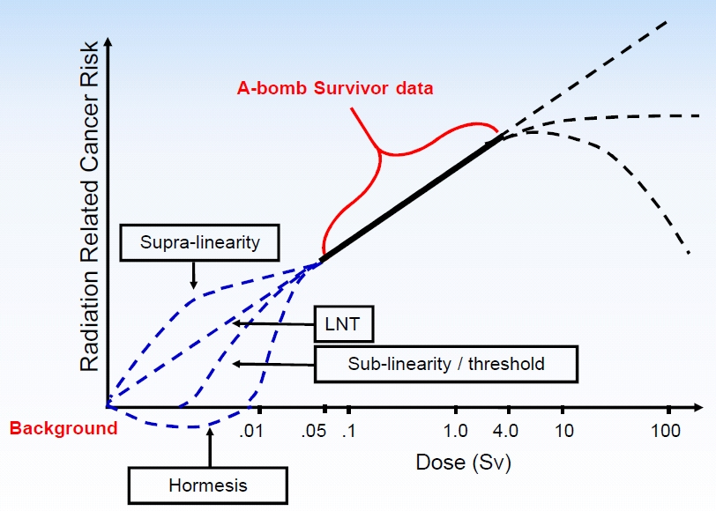
O sistema de Protecção Radiológica
Source: HLEG report (2008)
?
“Radiation protection standards rely on current knowledge of the risks from radiation exposure. Any over-, or under-, estimation of these risks could lead either to unnecessary restriction or to a lower level of health protection than intended.”

Slide 7
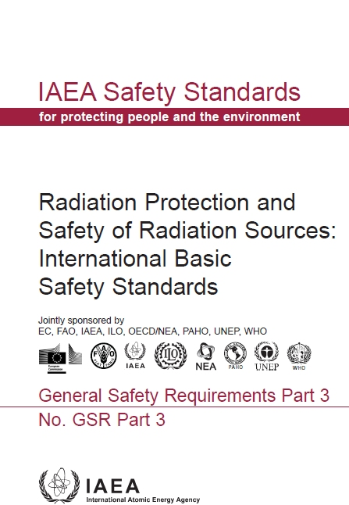
Actividades de índole regulatória IAEA “Basic Safety Standards”
Requirement 3: Responsibilities of the regulatory body
The regulatory body shall establish or adopt regulations and guides for protection and safety and shall establish a system to ensure their implementation.
2.30. The regulatory body shall establish a regulatory system for protection and safety that includes [8]:
(a) Notification and authorization;
(b) Review and assessment of facilities and activities;
(c) Inspection of facilities and activities;
(d) Enforcement of regulatory requirements;
(e) The regulatory functions relevant to emergency exposure situations and existing exposure situations;
(f) Provision of information to, and consultation with, parties affected by its decisions and, as appropriate, the public and other interested parties.

Slide 8
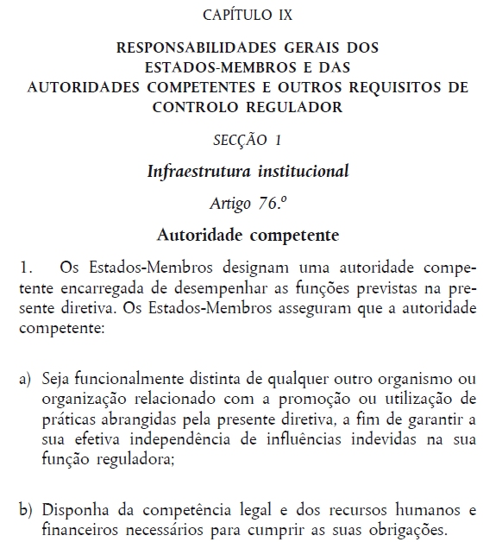
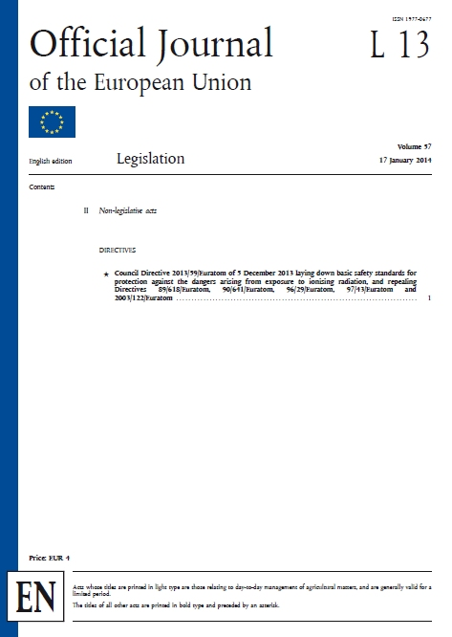
Actividades de índole regulatória “EU Basic Safety Standards”
Directiva 2013/59 Euratom

Slide 9
O Princípio da Justificação em Imagiologia Médica
Estima-se que em alguns países, ~ 30-40% dos procedimentos médicos utilizando radiação ionizante não são justificados.
A Justificação e adequada prescrição de exames médicos utilizando radiação ionizante contribui para reduzir os custos e a dose recebida pelo paciente.

Slide 10
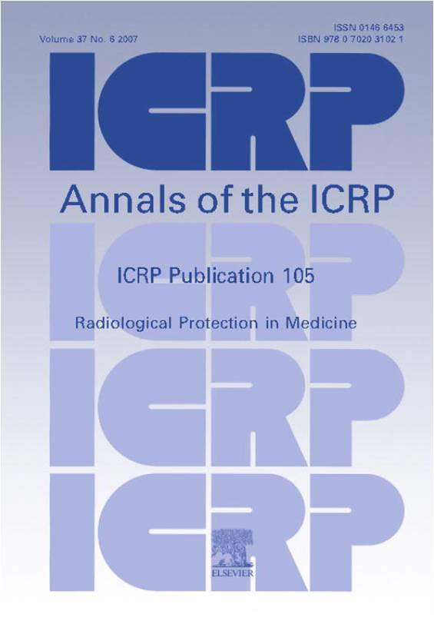
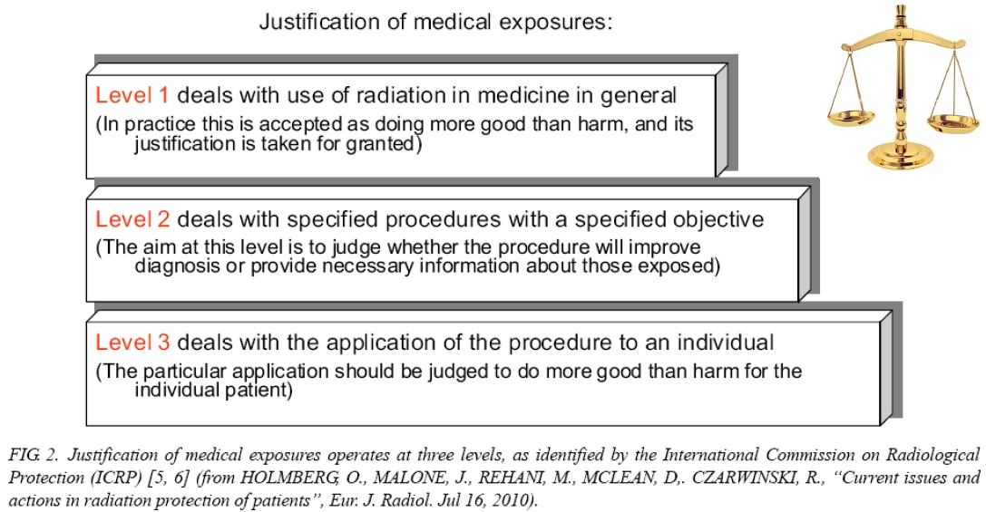
Justificação das exposições em Imagiologia Médica (1)
3 níveis de Justificação (relatório ICRP-105, 2007)

Slide 11
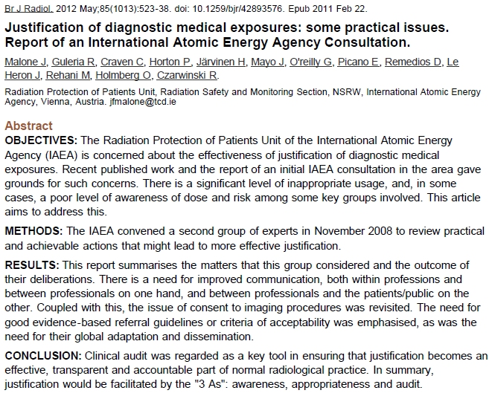
Justificação das exposições em Imagiologia Médica (2)
O paradigma dos “3 As” (AAA) - Awareness, Appropriateness and Audit”
Awareness
Appropriateness
Audit

Slide 12
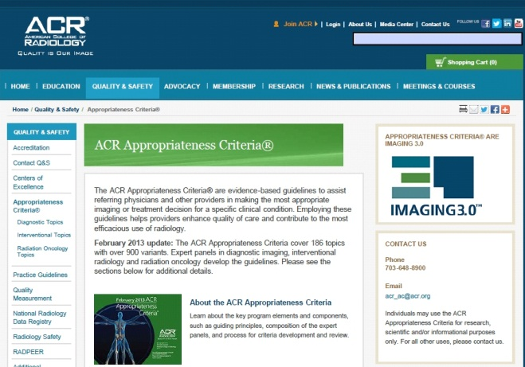
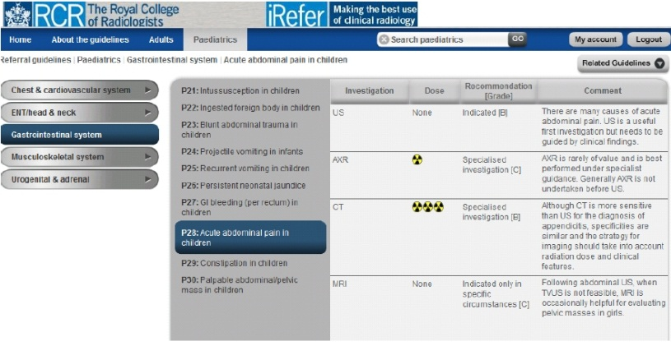
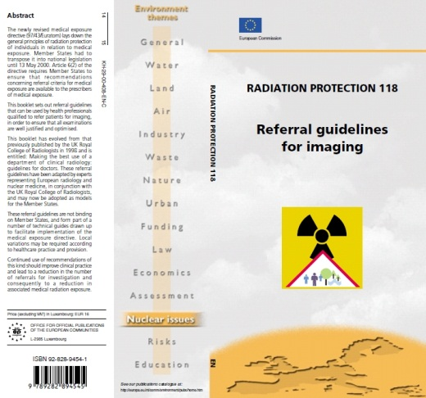
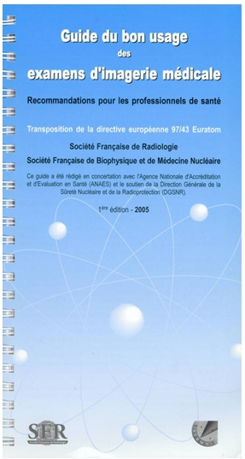
Justificação das exposições em Imagiologia Médica (3)
Referral Guidelines & Appropriateness Criteria
American College of Radiology (ACR, USA)
Royal College of Radiologists (RCR, UK)
European Union
France

Slide 13
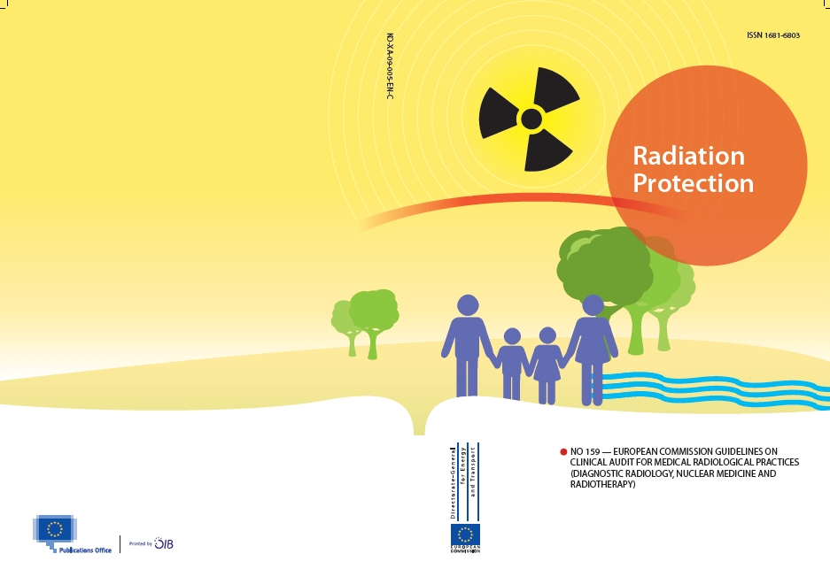
Justificação das exposições em Imagiologia Médica (4)
Auditoria clínica

Slide 14
O Papel das Entidades Reguladoras na Justificação

Slide 15
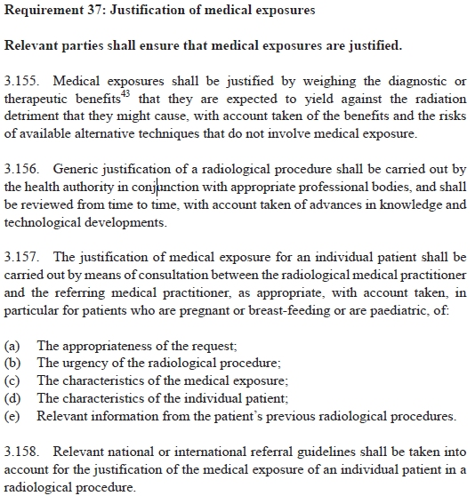
IAEA-BSS Justificação de exposições médicas

Slide 16
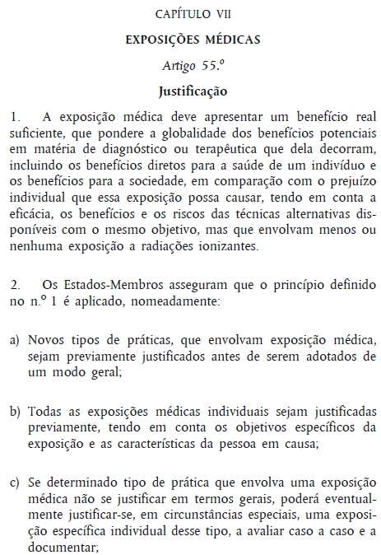
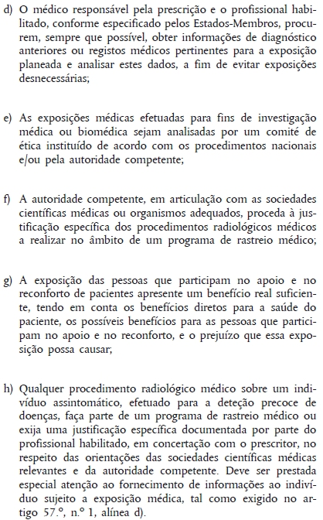
Directiva 2013/59/Euratom Justificação de Exposições Médicas

Slide 17
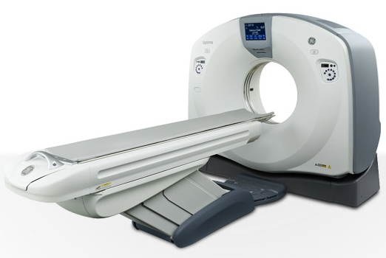
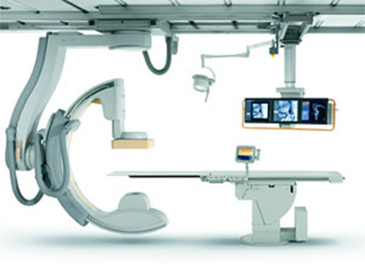
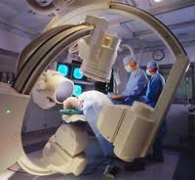
O princípio da Optimização em Radiodiagnóstico e em Procedimentos de Intervenção

Slide 18
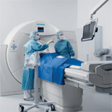
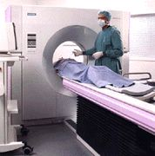
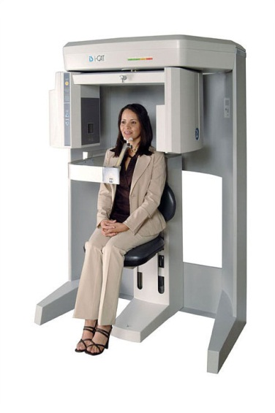
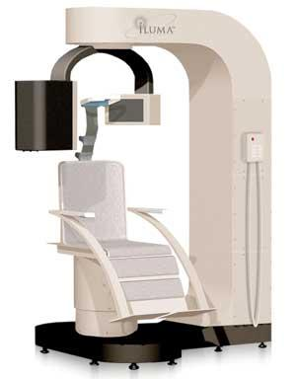
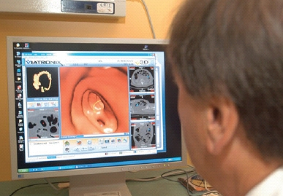
Novas e emergentes aplicações da TC
CT-guided interventional procedures (Fluoro-CT)
Cone Beam CT (Dental, maxillo-facial applications)
CT-guided biopsies
Other applications:
CT coronary angiography
CT virtual colonoscopy
Breast CT
Etc.

Slide 19
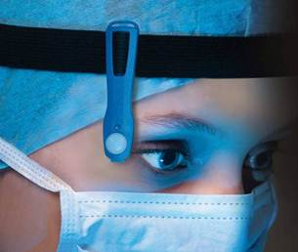
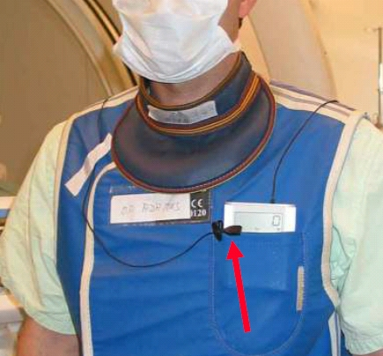
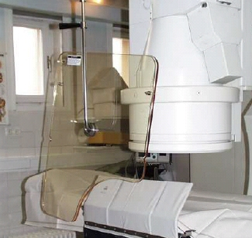
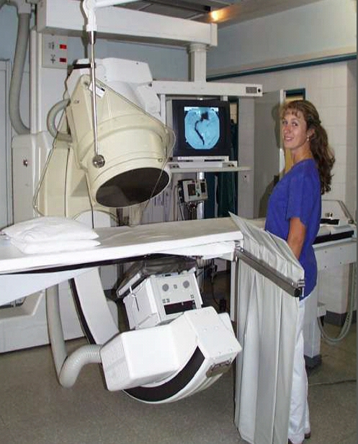
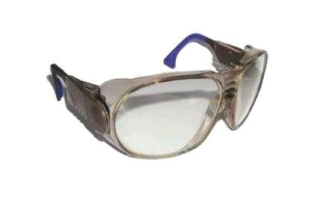
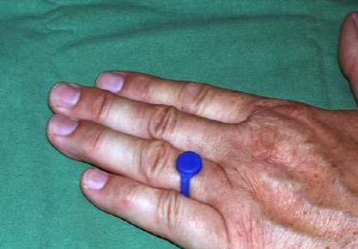
Procedimentos de intervenção Redução de dose
Dosimetria do cristalino
Óculos protectores
Protecção da tiróide
Dosimetria de extremidades
Uso de barreiras
Ceiling mounted curtain
Increase the awareness !
Education and Training is a must ! ! Harmonization is needed !
Lateral shield
Table curtain

Slide 20
O Papel das Entidades Reguladoras na Optimização

Slide 21
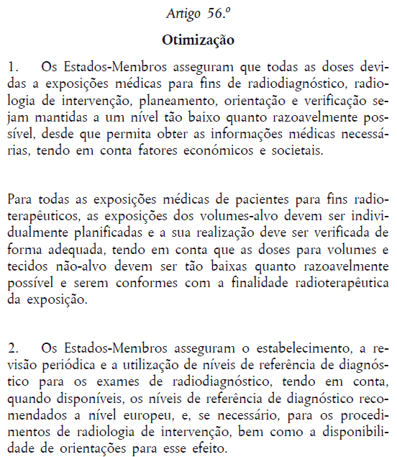
Optimização Níveis de Referência de Diagnóstico
81) "Radioterapêutico", a radioterapia, incluindo a medicina nuclear para efeitos terapêuticos;
NOVO
NRD para procedimentos de intervenção

Slide 22
O sistema da protecção radiológica: entidades reguladoras sob uma perspetiva do direito nuclear

Slide 23
Entidade Reguladora?
NOVO
Infraestrutura Institucional para a Proteção Radiológica nas exposições médicas
União Europeia
(Directiva BSS)
IAEA
(BSS)
Profissionais
ICRP (Reports)
Entidade Reguladora
Equipamentos
Práticas
Instalações
Exposições

Slide 24
Entidade Reguladora? (2)
Recomendações Internacionais:
Agência Internacional de Energia Atómica –
IAEA Basic Safety Standards
…
ICRP – International Commission for Radiation Protection –
ICRP 103, ICRP 105 …
Direito de natureza NÃO vinculativa:
Inexistência de consequência legal no caso de incumprimento!
Diretivas Europeias:
Diretiva 2013/59/Euratom, do Conselho de 5 de dezembro de 2013 que fixa as normas de segurança de base relativas à proteção contra os perigos resultantes da exposição a radiações ionizantes, e que revoga as Diretivas 89/618/Euratom, 90/641/Euratom, 96/29/Euratom, 97/43/Euratom e 2003/122/Euratom.
Direito de natureza vinculativa:
Existência de consequência legal no caso de incumprimento!

Slide 25
Entidade Reguladora? (3)
1. A Diretiva 2013/59/Euratom propõe a criação de uma entidade reguladora com as seguintes características:
“a) Seja funcionalmente distinta de qualquer outro organismo ou organização relacionado com a promoção ou utilização de práticas”,
“efetiva independência de influências indevidas na sua função reguladora”;
“Disponha da competência legal”;
“recursos humanos e financeiros necessários”.
Competências legais de uma entidade reguladora recomendadas pela IAEA Basic Safety Standards e adotadas pela Diretiva 2013/59/Euratom:
Autorização de práticas;
Avaliação de práticas e instalações;
Inspeção de práticas e instalações;
Aplicação de medidas contra-ordenacionais.
COMPETÊNCIAS OBRIGATÓRIAS

Slide 26
Entidade Reguladora? (4)
Obrigações do Estado português de acordo com a Directiva 2013/59/Euratom:
Transpor o Direito da União Europeia:
Criar uma entidade reguladora;
Criar um sistema de proteção radiológica;
Conferir competências legais à entidade reguladora para atuar;
Atribuir meios humanos e recursos financeiros à entidade reguladora.
Portugal não tem uma entidade reguladora para protecção radiológica tem entidades com competências reguladoras.
Regular práticas / Controlar práticas
Garantir a efectiva existência de Protecção Radiológica

Slide 27
Papel da entidade reguladora na aplicação da Justificação e Optimização
Solicita autorização da prática
(Justificação)
Avalia a prática / instalação
Requerente “A”
Entidade Reguladora
Autoriza e fixa condições na licença
Aplica medidas contra-ordenacionais
Verifica o cumprimento da licença

Slide 28
Papel da entidade reguladora na aplicação da Justificação e Optimização nas exposições médicas
Optimização:
Assegurar a existência de níveis de referência de diagnóstico para os exames de radiodiagnóstico;
Fixação de restrição de dose em investigação;
Selecionar o equipamento adequado;
Verificar a garantia da qualidade;
Avaliar as doses ministradas ao doente...
Justificação:
Autorizar novos tipos de práticas – Justificação geral;
Verificar a exposições individuais;
Verificar a exposição específica;
Analisar a exposições em investigação médica;
Promover programa de rastreio médico…
✓
Entidade Reguladora

Slide 29
Muito obrigado!

Slide 30
Anexos

Slide 31
O Sistema de Protecção Radiológica Princípios Fundamentais
Justificação (das práticas)
As práticas radiológicas aumentam a exposição e o risco;
Uma prática, que envolve exposição a radiações, deve ser adoptada se dessa prática resultar um claro benefício para o homem ou para a sociedade;
O benefício decorrente de qualquer nova prática deve superar e justificar claramente o detrimento causado pela mesma.
Optimização (da protecção)
Princípio ALARA (“As Low as Reasonably Achievable”), – a exposição e dose decorrentes de uma prática radiológica devem ser tão baixas quanto for razoavelmente possível alcançar, levando em conta factores económicos e sociais.
Limitação de Doses
a exposição de indivíduos deve estar sujeita aos limites de dose ou ao controlo do risco (as doses recebidas não devem ultrapassar os limites recomendados).

Slide 32
Justificação e Controlo Regulador das Práticas
Requirement 10: Justification of practices
The government or the regulatory body shall ensure that only justified practices are authorized.
3.16. The government or the regulatory body, as appropriate, shall ensure that provision₂₀ is made for the justification of any type of practice₂₁ and for review of the justification, as necessary, and shall ensure that only justified practices are authorized.

Slide 33
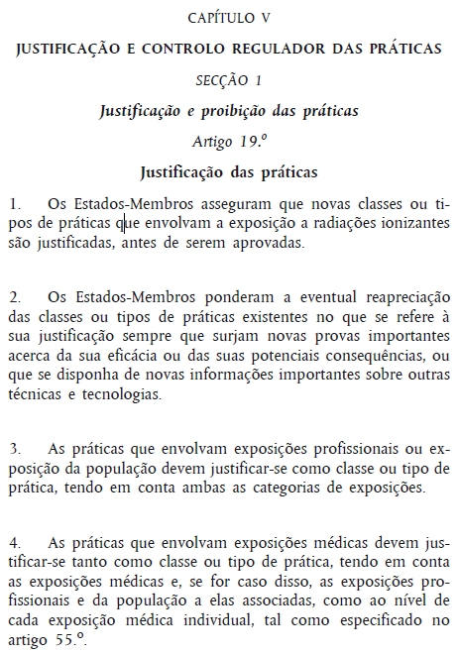
Justificação e Controlo Regulador das Práticas
Directiva 2013/59 Euratom

Slide 34
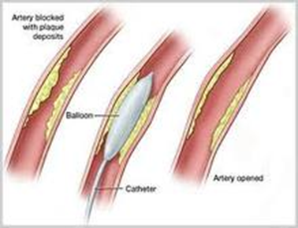
Procedimentos de Intervenção
Especialistas/médicos realizando procedimentos de intervenção:
Radiologistas de intervenção
Cardiologistas
Electrofisiologistas
Cirurgiões vasculares
Cirurgiões ortopédicos
Urologistas
Gastroenterologistas
Outros…

Slide 35
Formação, Educação e Treino

Slide 36
IAEA BSS Exposições médicas
Requirement 35: Responsibilities of the regulatory body specific to medical exposure
The regulatory body shall require that health professionals with responsibilities for medical exposure are specialized in the appropriate area and that they fulfil the requirements for education, training and competence in the relevant specialty.
3.150. The regulatory body shall ensure that the authorization for medical
exposures to be performed at a particular medical radiation facility allows
personnel (radiological medical practitioners, medical physicists, medical
radiation technologists and any other health professionals with specific duties
in relation to the radiation protection of patients) to assume the responsibilities specified in these Standards only if they:
(a) Are specialized₄₁ in the appropriate area₄₂;
(b) Meet the respective requirements for education, training and competence in radiation protection, in accordance with para. 2.32;
(c) Are named in a list maintained up to date by the registrant or licensee.

